Slide 1
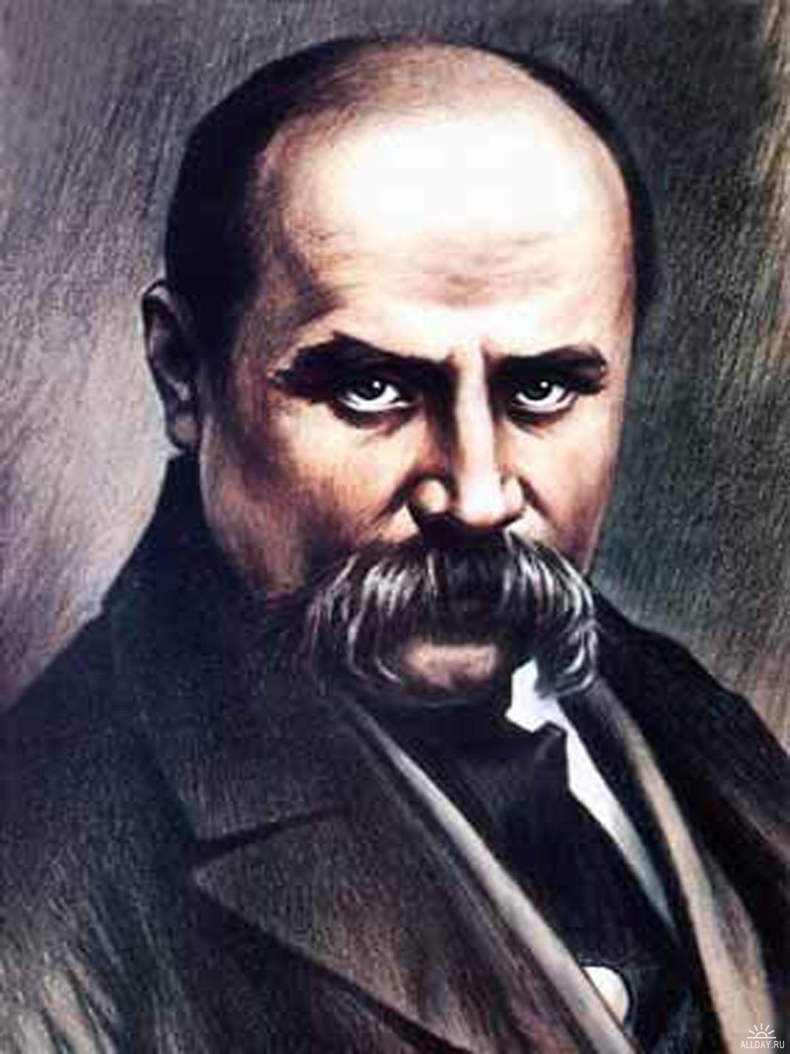
Тарас Шевченко: народний митець чи провісник національної ідеї?

Slide 2
Два етапи творчості:
Рання творчість
(романтизм)
Зріла творчість
(реалізм)

Slide 3
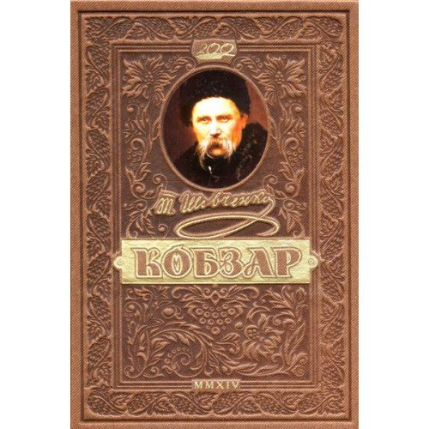
Перший "Кобзар" 1840 року

Slide 4
Твори раннього етапу
•"Причинна"
•"Тополя"
•"Утоплена"
•"Перебендя"
•"Катерина"

Slide 5
Творчість періоду "Трьох літ"
•"Розрита могила"
•"Чигирине, Чигирине"
• "Сон"
•"Холодний яр"

Slide 6
Цикл "В казематі"
•"Мені однаково"
•"В неволі тяжко"
•"Чи ми ще зійдемося знову"
•"Думи мої, думи мої"
Ці твори - зразки соціально зрілої творчості

Slide 7
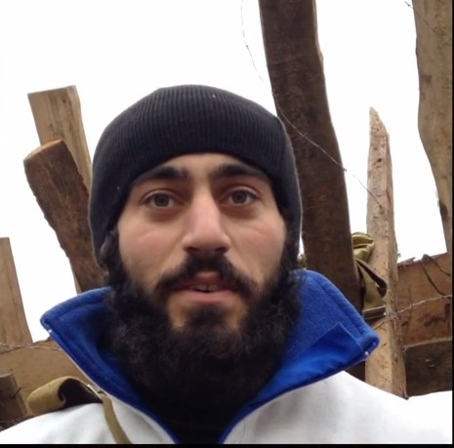
Актуальність творчості на сьогодні
Сергій Нігоян (читає уривок з поеми "Кавказ")

